Slide 1

Бределева Мария
United Traders
Feature Flags и тестирование
Notes:
‹#›

Slide 2

1
ОБО МНЕ
Мария Бределева
В тестировании более 10 лет
Работаю в компании
United Traders, занимаюсь ручным
и автоматизированным тестированием
Feature Flags и тестирование
Notes:
‹#›

Slide 3
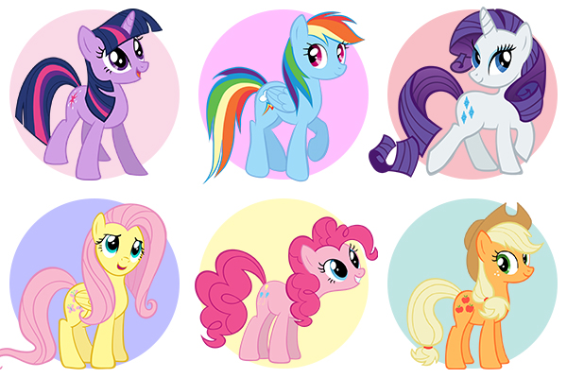
2
Feature Flags и тестирование
Notes:
‹#›

Slide 4
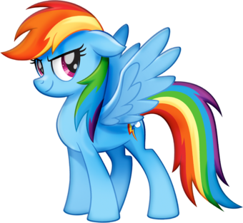
3
ЧЕГО ХОТЯТ РАЗРАБОТЧИКИ
Часто релизиться
Выкатывать меньше багов на прод
Уметь их откатывать, если вдруг выкатили
Не жонглировать кучей веток
И не разгребать ошибки с мержами этих веток
Feature Flags и тестирование
Notes:
‹#›
фичебранчи - чуть пояснить

Slide 5
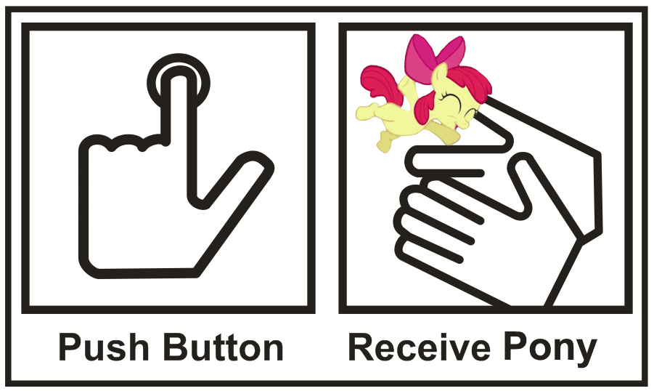
4
FEATURE FLAG
Feature flag (feature toggle) - “переключатель”, позволяющий изменить поведение системы, не меняя код
Feature Flags и тестирование
Notes:
‹#›

Slide 6
5
ПРЕДСТАВЛЕНИЕ В КОДЕ
...
if (flagManager.myFlag == true) {
doSomething()
}
Feature Flags и тестирование
Notes:
‹#›
Переделать оформление кода

Slide 7
6
СПОСОБЫ ОПРЕДЕЛЕНИЯ
В конфиге
В параметрах http-запроса
В базе данных
Во внешнем сервисе
Feature Flags и тестирование
Notes:
‹#›

Slide 8
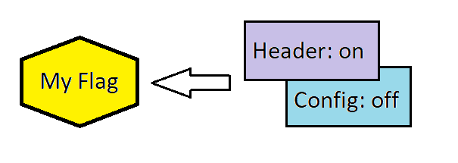
6
СПОСОБЫ ОПРЕДЕЛЕНИЯ
В конфиге
В параметрах http-запроса
В базе данных
Во внешнем сервисе
Feature Flags и тестирование
Notes:
‹#›

Slide 9
7
ПРИМЕНЕНИЕ
A/B тесты
Канареечные релизы
Trunk based development
Разграничение доступа пользователей
Feature Flags и тестирование
Notes:
‹#›

Slide 10
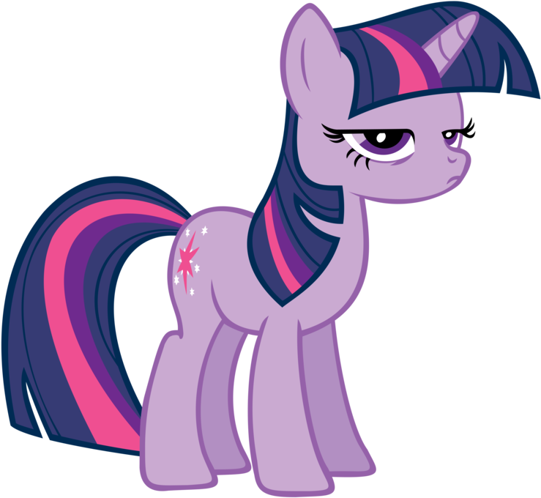
7
ПРИМЕНЕНИЕ
A/B тесты
Канареечные релизы
Trunk based development
Разграничение доступа пользователей
Feature Flags и тестирование
Notes:
‹#›

Slide 11
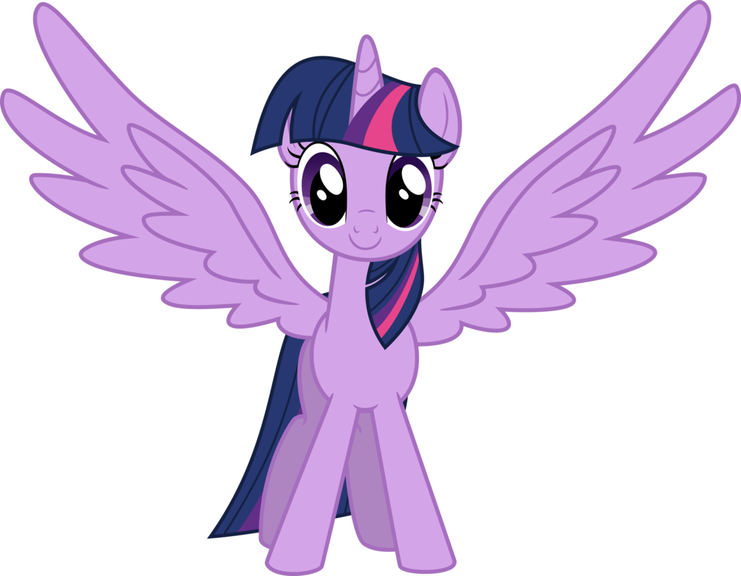
7
ПРИМЕНЕНИЕ
A/B тесты
Канареечные релизы
Trunk based development
Разграничение доступа пользователей
Feature Flags и тестирование
Notes:
‹#›

Slide 12
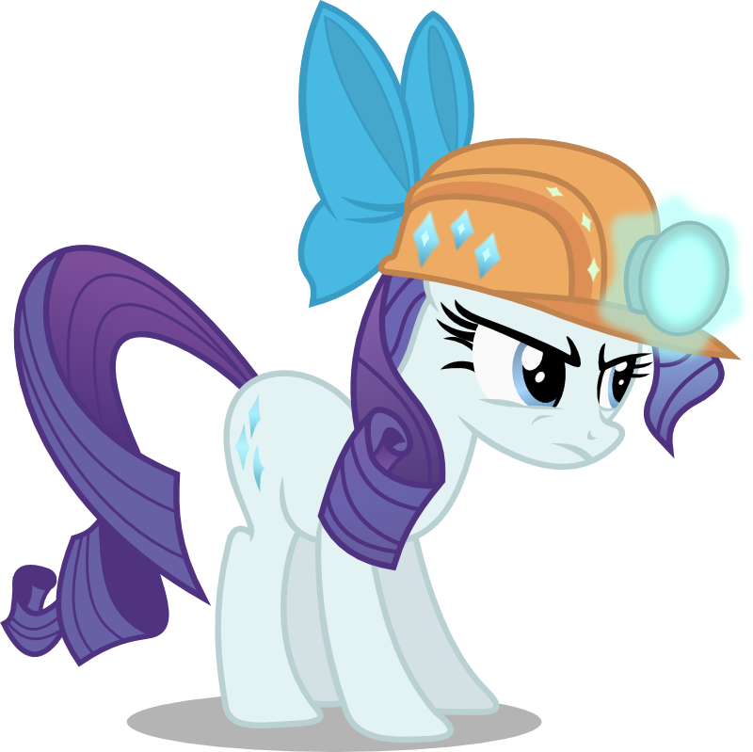
7
ПРИМЕНЕНИЕ
A/B тесты
Канареечные релизы
Trunk based development
Разграничение доступа пользователей
Feature Flags и тестирование
Notes:
‹#›

Slide 13
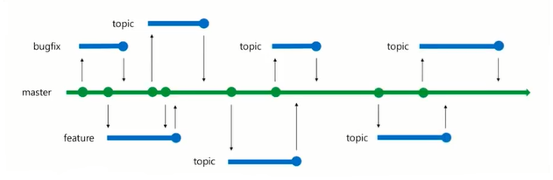
7
ПРИМЕНЕНИЕ
A/B тесты
Канареечные релизы
Trunk based development
Разграничение доступа пользователей
Feature Flags и тестирование
Notes:
‹#›

Slide 14
7
ПРИМЕНЕНИЕ
A/B тесты
Канареечные релизы
Trunk based development
Разграничение доступа пользователей
Feature Flags и тестирование
Notes:
‹#›

Slide 15
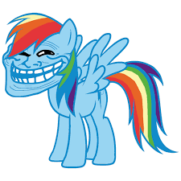
8
ВСЁ ТАК РАДУЖНО?
Feature Flags и тестирование
Notes:
‹#›

Slide 16
9
ВСЯКОЕ БЫВАЛО
Разработчик говорит: “Доделали, флаг можно удалять”,
Но не вносит изменений в код,
Администратор слышит “можно” и удаляет флаг из конфига,
Флаг выключается, с сайта исчезает раздел.
Feature Flags и тестирование
Notes:
‹#›

Slide 17
10
ИСТОРИЯ ОДНОГО БРОКЕРА*
Создайте новый алгоритм отправки заказов на биржу,
Привяжите к этой новой функции тот же флаг, который включает неиспользуемый код восьмилетней давности,
Забудьте скопировать новый код на один из восьми серверов,
Включите флаг,
Готово, вы великолепны!
* https://habr.com/ru/post/198766/
Feature Flags и тестирование
Notes:
‹#›

Slide 18
11
ЧТО ВЕРОЯТНЕЕ СЛОМАЕТСЯ?
...
if (flagManager.myFlag == true) {
doSomething()
}
...
doSomething()
Feature Flags и тестирование
Notes:
‹#›

Slide 19
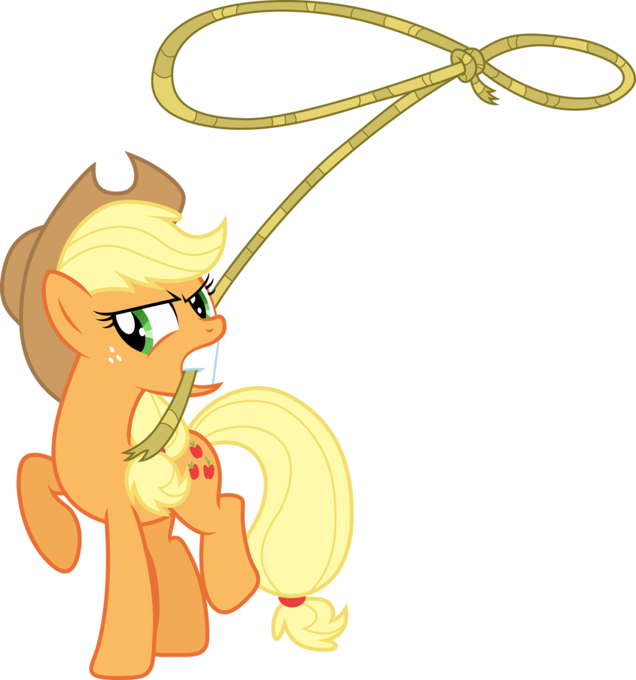
12
ФИЧЕФЛАГИ - СЛОЖНЫЙ ИНСТРУМЕНТ
Feature Flags и тестирование
Notes:
‹#›

Slide 20
13
ЗНАТЬ В ЛИЦО
Знать все фичефлаги, используемые в продукте в настоящий момент
Записать их “на видном месте”
Знать их текущее состояние на бою
Флагов должно быть мало
Feature Flags и тестирование
Notes:
‹#›

Slide 21
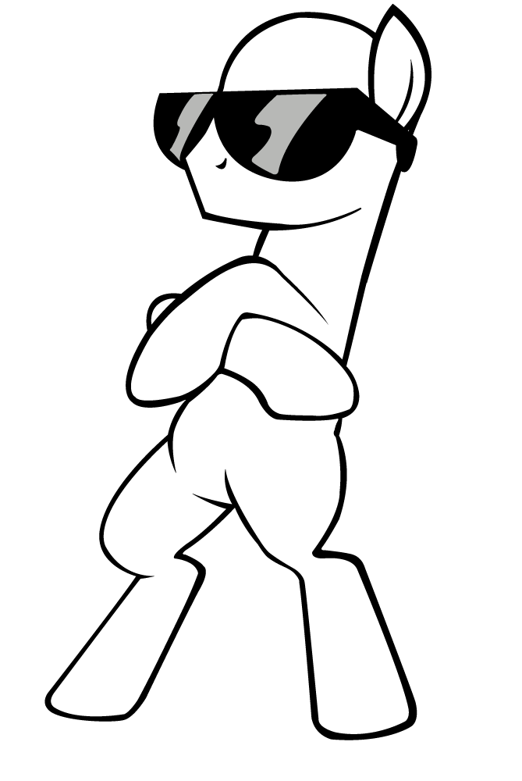
14
ПРОВЕРЯТЬ СОСТОЯНИЕ
“ВЫКЛЮЧЕНО”
Feature Flags и тестирование
Notes:
‹#›

Slide 22
15
НЕ ПЛОДИТЬ
МНОЖЕСТВО СОСТОЯНИЙ
N флагов порождают 2^N состояний
Флаги должны быть независимыми
Флагов должно быть мало
Feature Flags и тестирование
Notes:
‹#›

Slide 23
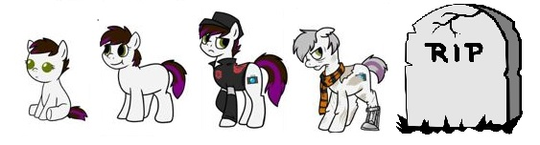
16
ПРОДУМАТЬ ЖИЗНЕННЫЙ ЦИКЛ
У флага должен быть четкий жизненный цикл: кто создает, кто проверяет на бою, кто принимает решение включать или выключать, и - главное - кто и когда удаляет
Feature Flags и тестирование
Notes:
‹#›
Проговорить, что есть оунер

Slide 24
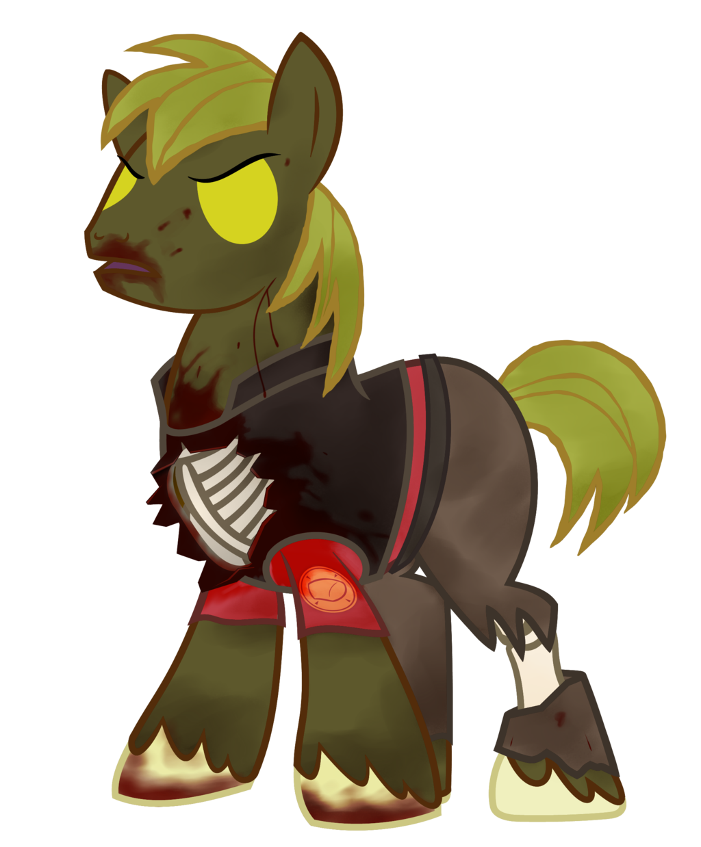
17
...УДАЛЯЕТ
Feature Flags и тестирование
Notes:
‹#›

Slide 25
18
СОХРАНЯТЬ ХОЛОДНУЮ ГОЛОВУ
Практика “канареечных” релизов может создать у команды ощущение, что можно и не тестировать
Иногда действительно можно
Или протестировать можно только на бою
Тестировщик должен взвешенно оценивать риск и не допускать анархии
Feature Flags и тестирование
Notes:
‹#›

Slide 26
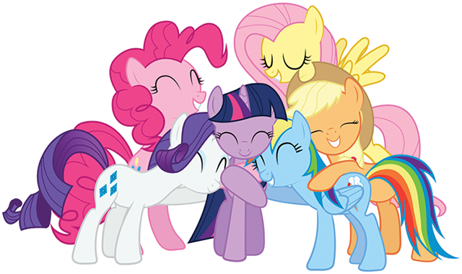
19
КУЛЬТУРА РАБОТЫ В КОМАНДЕ
Фичефлаги - человекозависимый инструмент, который плохо работает без “магии дружбы”
Feature Flags и тестирование
Notes:
‹#›

Slide 27

20
ЗАКЛЮЧЕНИЕ
Технология подходит не всем
Минусы: придется больше и усерднее работать
Плюсы: вы сможете спокойно спать по ночам
Feature Flags и тестирование
Notes:
‹#›

Slide 28
21
СПАСИБО ЗА ВНИМАНИЕ!
Бределева Мария
maria.yaikova@gmail.com
telegram @bredeleva
United Traders unitedtraders.com
Feature Flags и тестирование
Notes:
‹#›

